Slide 1
Auto-clicker fizic
Nicolaescu ioan-Alexandru 423C

Slide 2
Componente folosite(THT)
Potentiometru 10kΩ
Rezistenta 2kΩ
Rezistenta 100kΩ
Condensator electrolitic 100uF
Circuit integrat 555
Tranzistor npn 2n2222a
Mouse cu 6 butoane

Slide 3
Date initiale
Mouseul primeste ca alimentare 5V de la computer.
Cipul(SPCP168A) din interiorul mouseului utilizat pentru proiect, foloseste o structura matriceala pentru a determina care dintre butoanele sale a fost apasat. Acesta prezinta 3 pini pentru randuri(R0, R1, R2) si 2 pentru coloane(S0, S1).
Conform tabelului producatorului, atunci cand este efectuat un scurt intre un pin de coloanal si unul de rand, cipul identifica butonul apasat.

Slide 4
Am observat pe parcursul realizarii proiectului faptul ca nu este suficient ca intre 2 pini ai cipului sa se realizeze un scurt. O conditie in plus, necesara, este ca potentialul la care legam pinul de low sa nu fie unul mai mare de cativa mV, altfel cipul va interpreta apasarea a 2 butoane in loc de unul.

Slide 5
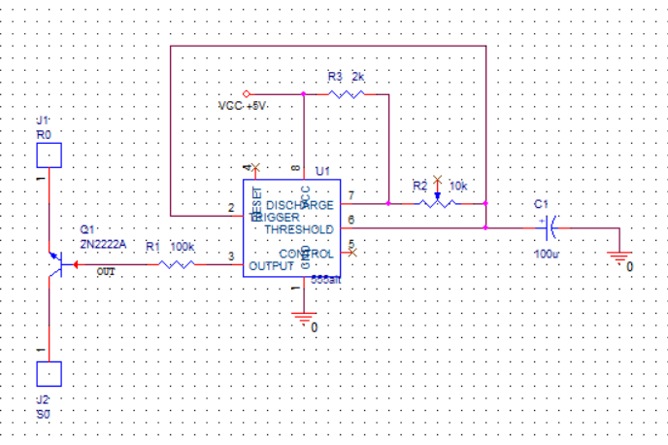
Schema circuitului

Slide 6
Functionare
Prin configurarea din schema a CI 555, acesta se afla intr-un mod de functionare astabil, in care acesta emite ca output un semnal dreptunghiular cu valoarea de 5V pentru HIGH si 0 pentru LOW.
Timpul de LOW poate fi modificat prin intermediul potentiometrului.
Cu ajutorul tranzistorului, s-a creat un switch electric care realizeaza un scurt intre cei 2 pini de fiecare data cand impulsul de HIGH este primit prin Baza.
Rezistenta de 100kΩ are rolul de diviza curentul, astfel incat tranzistorul nu va amplifica semnalul de pe pinul de HIGH.

